Slide 1
Лекция 1
Природа философского знания
Разинов Юрий Анатольевич
профессор, доктор философских наук

Slide 2
ВОПРОС О ПРИРОДЕ ФИЛОСОФСКОГО ЗНАНИЯ
Вопрос о сущности, причинах и генезисе философии:
что такое философия как область знания и что такое философствование как некая деятельность?
какой потребности она отвечает?
где, когда, почему и в каком культурно-историческом контексте она возникает?
в каких формах и на основе какого опыта она существует?
2

Slide 3
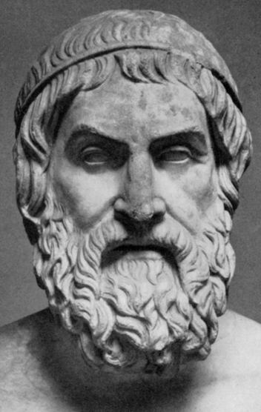
ПРИРОДА ФИЛОСОФСКОГО ЗНАНИЯ
ФАЛЕС МИЛЕТСКИЙ
640/624–548/545 гг. до н.э.
Древнегреческий философ и математик
«Отец философии»
3

Slide 4
УЧЕНИЯ ДРЕВНЕГО ВОСТОКА
Буддизм
Конфуцианство
Даосизм
Моизм
Легизм
Зороастризм
Учения библейских пророков
4

Slide 5
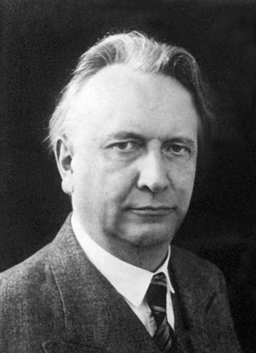
«ОСЕВОЕ ВРЕМЯ» VIII–II вв. до н.э.
КАРЛ ТЕОДОР ЯСПЕРС
1883–1969 гг.
«В эту эпоху были разработаны основные категории, которыми мы мыслим по сей день, заложены основы мировых религий... Во всех направлениях совершался переход к универсальности»
5

Slide 6
«ОСЕВОЕ ВРЕМЯ» VIII–II вв. до н.э.
Переход «от мифа к логосу» – главное содержание «Осевого времени»
Логос (др.-греч. λόγος) – слово, мысль, речь
Мифос (др.-греч. μῦθος) – сказание, предание
6

Slide 7
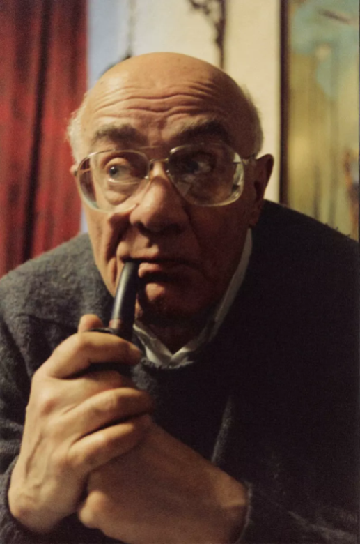
МИФ КАК ФОРМА ОРГАНИЗАЦИИ
НАРОДНОЙ ЖИЗНИ
МЕРАБ КОНСТАНТИНОВИЧ МАМАРДАШВИЛИ
1930–1990 гг.
«Миф – это упакованная в образах, метафорах и мифических существах многотысячелетняя коллективная и безымянная традиция»
М. Мамардашвили 1989 г.
Фото предоставлено Еленой Мамардашвили
7

Slide 8
ЛОГОС КАК ФОРМА СОБИРАНИЯ СУЩЕГО
В УНИВЕРСАЛЬНОЕ ЕДИНСТВО
λόγος (logos) производно от λέγω (lego) – «собирать»
Рациональная способность – это способность собирать множество единичных явлений в единство на основе общих понятий и принципов
8

Slide 9
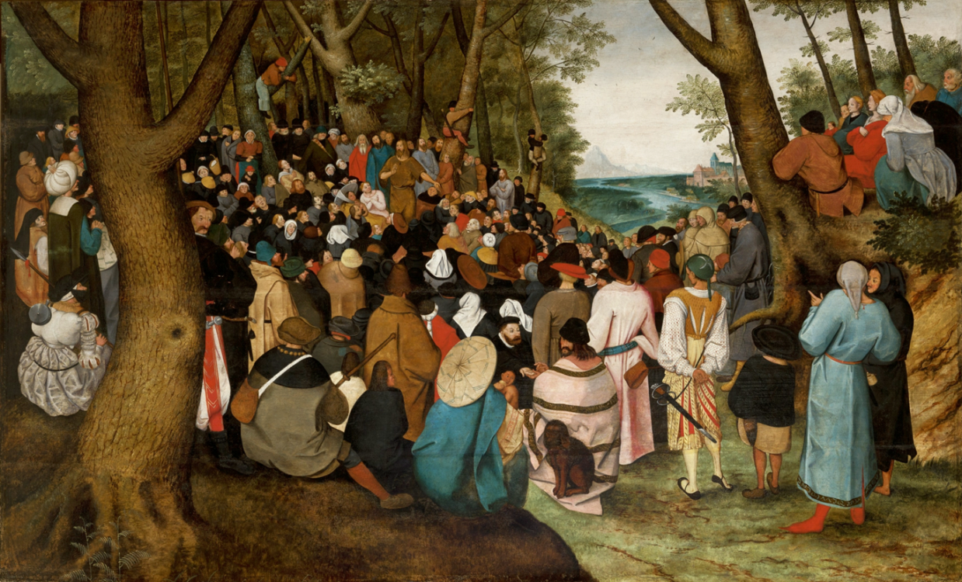
ПЕРЕХОД «ОТ МИФА К ЛОГОСУ»
Переход от родового к универсальному единству выпадает на время перехода от родоплеменного строя к государству, как объединению родов
Питер Брейгель Старший
Проповедь святого Иоанна Крестителя. 1566 г.
9

Slide 10
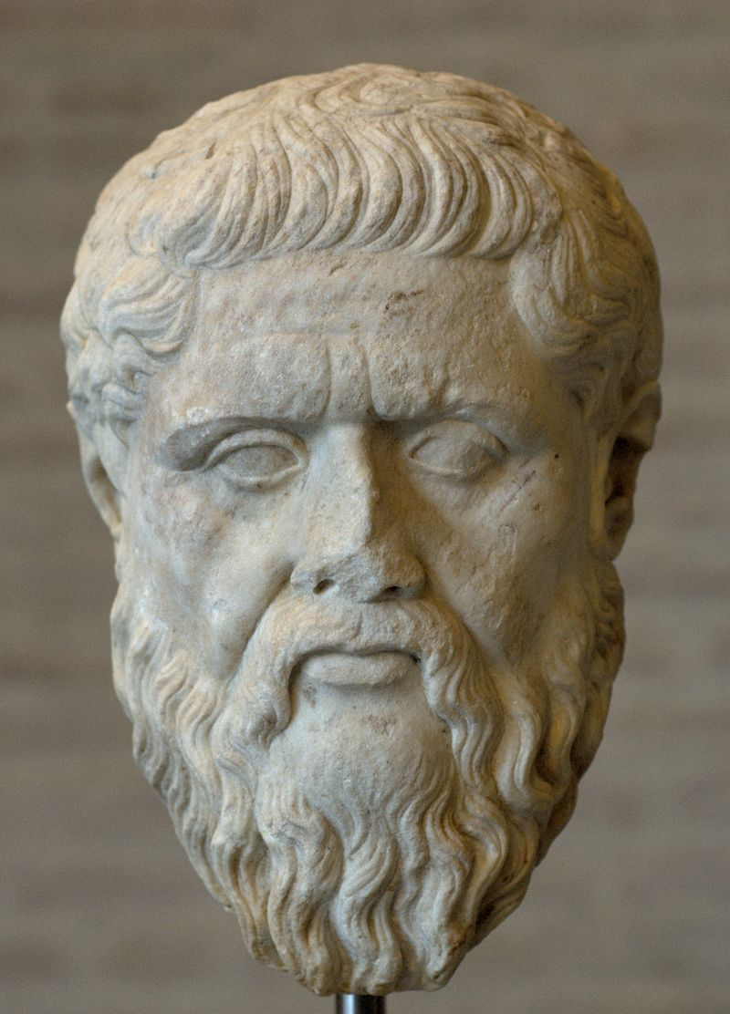
ЧТО ТАКОЕ ТЕОРИЯ?
ПЛАТОН
428/427 или 424/423–348/347 до н.э.
Теория, по Платону, – «зрение ума» (умозрение)
Слово θεωρία составлено из двух слов: θέα («вид, зрелище») и ὁράω («смотрю, вижу») и буквально означает: «видеть само ви́дение», «созерцание»
10

Slide 11
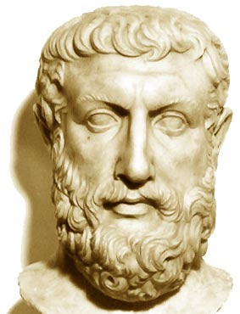
ЧТО ТАКОЕ ТЕОРИЯ?
ПАРМЕНИД ЭЛЕЙСКИЙ
544/541 до н.э.–после 480 гг. до н.э.
Положение «сущее одно, а не множественно» –
«это – путь Убежденья (которое Истине спутник)»
(«О природе»)
11

Slide 12
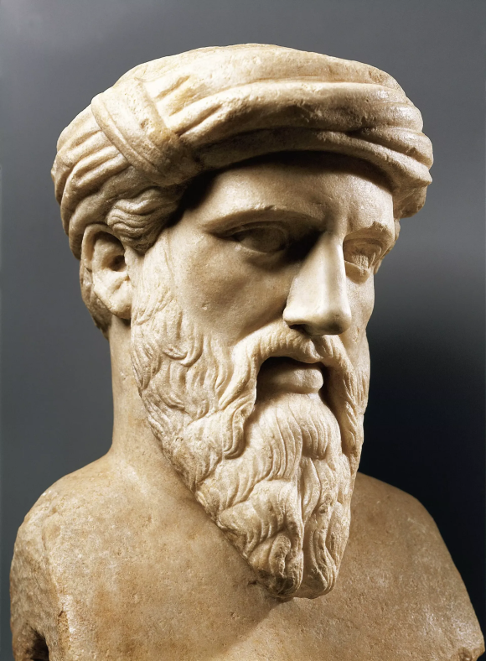
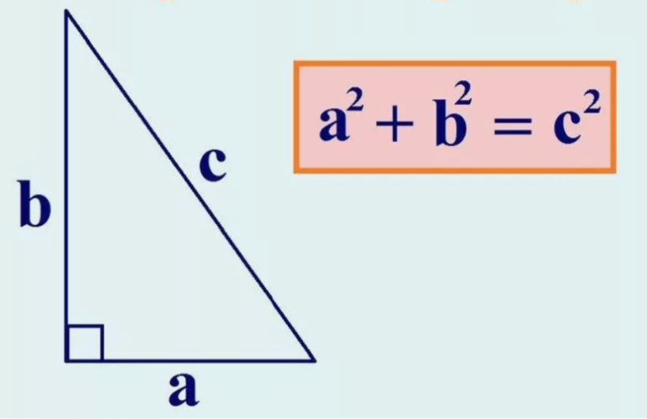
ЧТО ТАКОЕ ТЕОРИЯ?
ПИФАГОР
ок. 570–490 гг. до н. э.
Теорема (др.-греч. Θεώρημα) – «рассмотрение»
12

Slide 13
ФАКТОРЫ ВОЗНИКНОВЕНИЯ ФИЛОСОФИИ
Разделение умственного и физического труда
«Философия – наука людей свободных» (Платон)
Демократическая форма организации греческого полиса
Пограничная жизнь греческих колоний
«У Эфиопов боги курчавы и черны, а у фракийцев голубоглазы и рыжеваты» (Ксенофан)
13

Slide 14
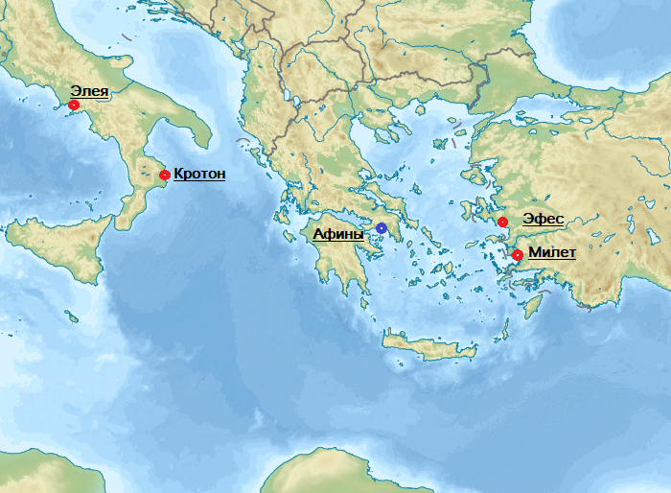
ПЕРВЫЕ ФИЛОСОФСКИЕ ШКОЛЫ
Философия возникла на окраинах греческой цивилизации и только спустя столетие пришла в Афины
14

Slide 15
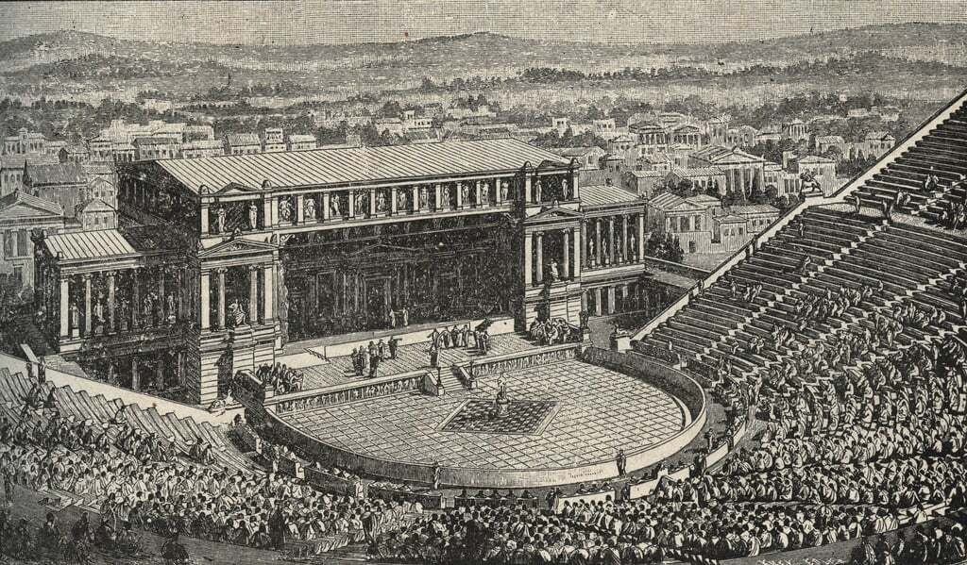
ТЕАТР
Театр (θέατρον) – место зрелища
Театр и теория (θεωρία) имеют общий корень θέα
Театр Диониса в Афинах. Неизвестный художник
15

Slide 16
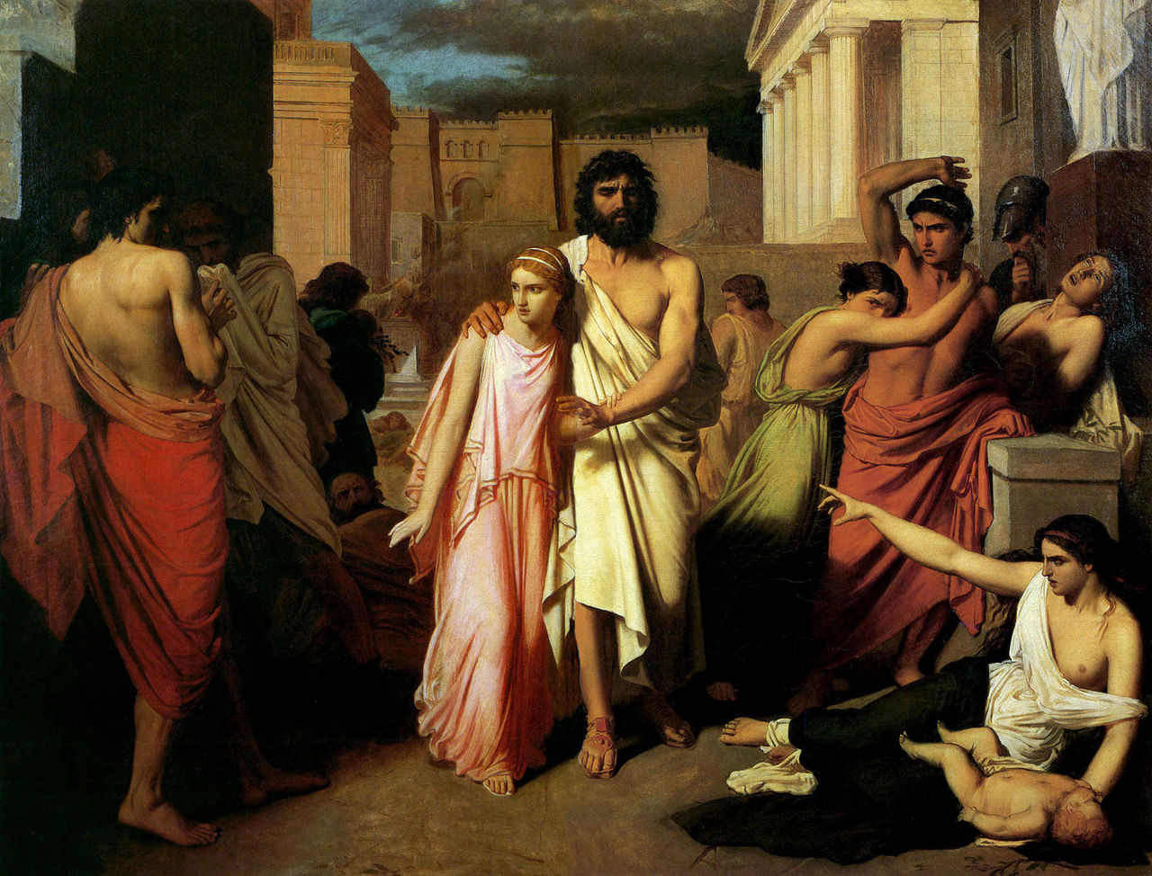
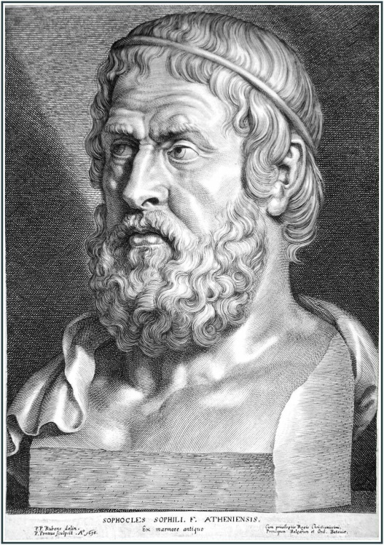
ТРАГЕДИЯ
«Царь Эдип» – афинская трагедия Софокла, которая была впервые поставлена ок. 429 г. до н.э.
Антигона выводит слепого Эдипа из Фив
Жалабер, XIX в.
Древнегреческий трагик Софокл П. Рубенс гравюра П. Понтия
16

Slide 17
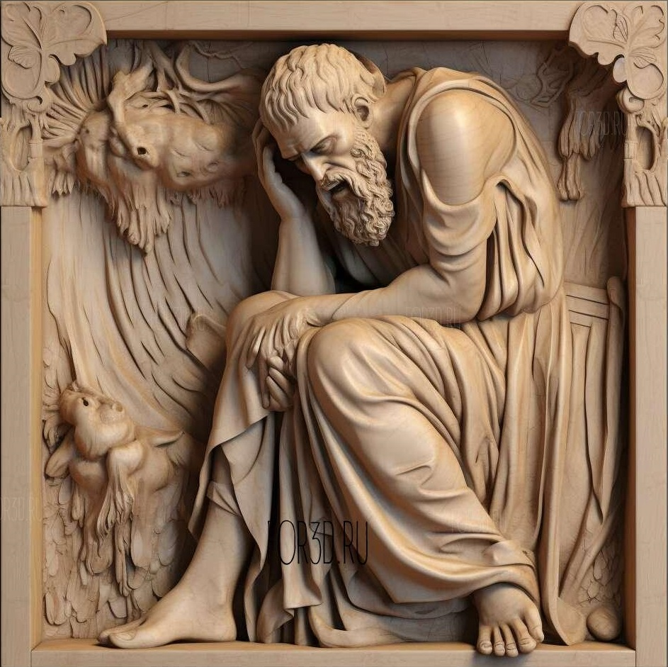
ТРАГЕДИЯ КАК ПРЕДПОСЫЛКА ФИЛОСОФИИ
Трагедия есть опыт расколотого сознания как сознания «невозможной возможности»
17

Slide 18
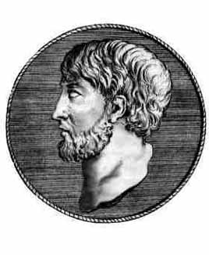
ФИЛОСОФИЯ О СУБСТАНЦИАЛЬНОСТИ БОГОВ
АНАКСИМЕН 585/560–525/502 до н.э.
«Не боги создали воздух, а сами они из воздуха» (Анаксимен)
Теогония: боги рождены от других богов
Философия: боги – порождены природой
18

Slide 19
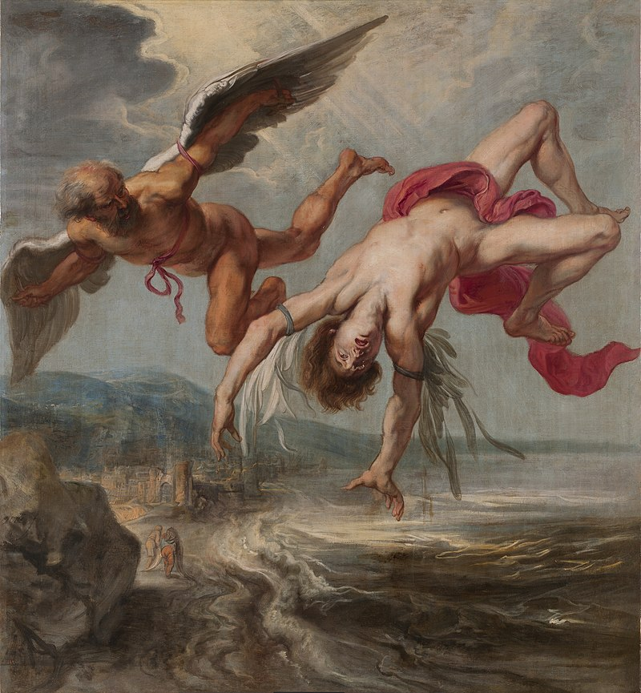
ФИЛОСОФИЯ
КАК ФОРМА САМОВОЗВЫШЕНИЯ ДУХА
Овладение «божественным логосом» есть человеческий способ подняться до уровня бога
Полёт Икара
Джейкоб Питер Гоуи
1635–1637 гг.
19

Slide 20
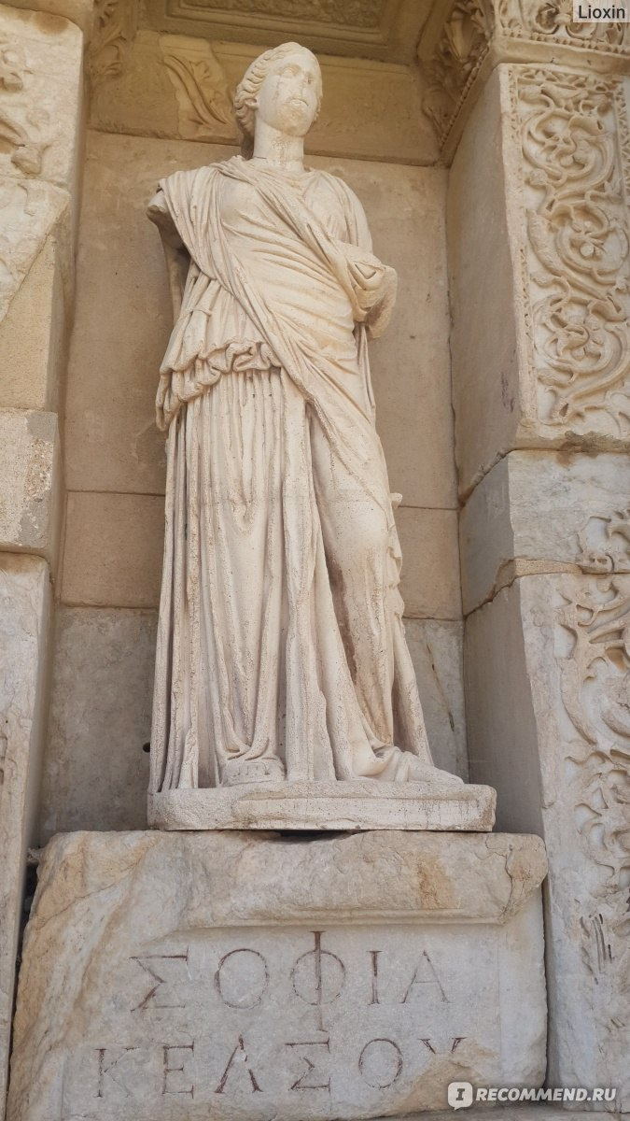
МУДРОСТЬ
«София» (др.-греч. σοφία) – мудрость
«Софос» (др.-греч. σοφός) – мудрец
«Софист» (др.-греч. σοφιστής) – знаток мудрости
Фило́соф (др.-греч. φιλόσοφος) – любящий мудрость
20

Slide 21
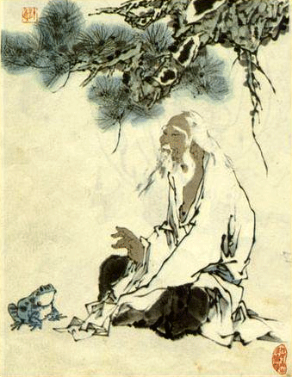
МУДРОСТЬ КАК ВЫСШЕЕ МАСТЕРСТВО
ЧЖУАН-ЦЗЫ
369–286 гг. до н.э.
Китайский философ
«Ваш слуга любит лишь Путь (Дао). Этим и продвигаюсь в своем ремесле»
21

Slide 22

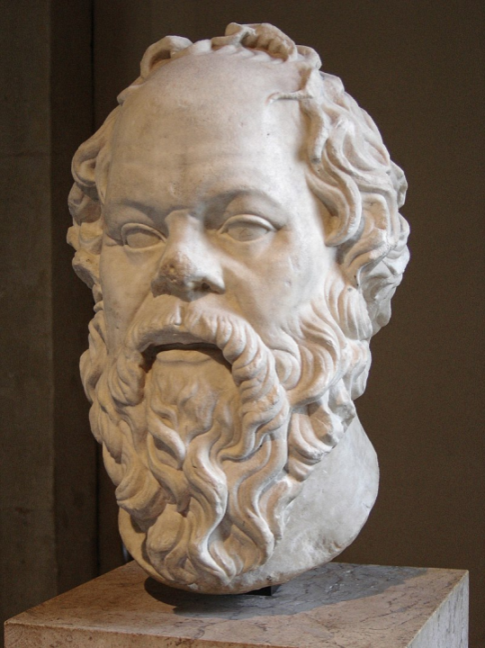
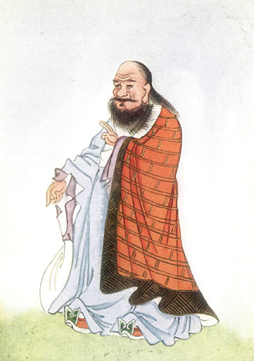
МУДРОСТЬ КАК ВЫСШЕЕ ЗНАНИЕ
ПИФАГОР
СОКРАТ
ЛАО-ЦЗЫ
«Мудры только боги»
«Я знаю, что я ничего не знаю»
«Знающий не говорит, говорящий не знает»
22

Slide 23
ГНОМА (ΓΝΩΜΗ) - КРАТКОЕ ИЗРЕЧЕНИЕ
«Ничего сверх меры» (Солон)
«Говори к месту» (Биант)
«Не позволяй своему языку опережать твой разум» (Хилон)
«Знай свое время» (Питтак)
«Смотри на мир, исходя из мира» (Лао-цзы)
23

Slide 24
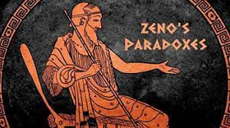
ПАРАДОКС
Парадокс (др.-греч. παράδοξο) – то, что выходит за пределы общепринятого мнения – «доксы» (δόξα)
24

Slide 25
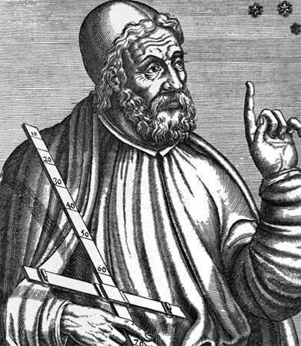
ГРЕЧЕСКОЕ ПОНЯТИЕ МУДРОСТИ
В отличие от восточной мудрости, которая осталась на уровне притч, греческая философия приобрела форму абстрактных теоретических рассуждений и доказательств
25

Slide 26
УРОВНИ (РЕГИСТРЫ)
ФИЛОСОФСКОГО ЗНАНИЯ
Философия как жизненная мудрость, как непосредственное «живое» философствование
Философия как теоретическое знание, как система понятий и принципов
26

Slide 27
СУЩНОСТЬ
ФИЛОСОФСКОГО ЗНАНИЯ
Философия есть артикуляция опыта присутствия человека в Мире
В основе философии – опыт Мира как целого, т.е. универсума, опыт предела
Для выражения этого опыта служат философские категории, которые есть предельные формы мышления
27

Slide 28
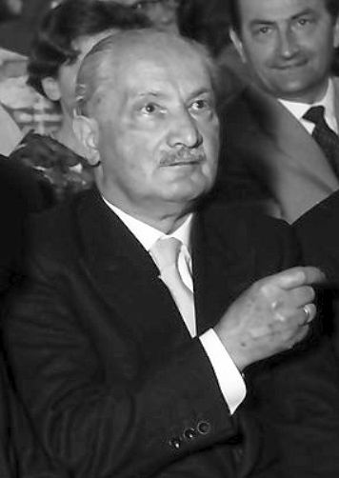
ФИЛОСОФИЯ КАК ФОРМА ВОПРОШАЮЩЕГО ПРИСУТСТВИЯ
МАРТИН ХАЙДЕГГЕР
1889–1976 гг.
«Вопрошание есть благочестие мысли»
«Метафизика есть вопрошание, в котором мы пытаемся охватить своими вопросами совокупное целое сущего и спрашиваем о нем так, что сами, спрашивающие, оказываемся поставлены под вопрос»
Мартин Хайдеггер
Фото: Willy Pragher https://commons.wikimedia.org/wiki/File:Heidegger_2_(1960).jpg
28

Slide 29
«ВЕЧНЫЕ» ВОПРОСЫ ФИЛОСОФИИ
Что есть истина?
Что есть благо?
В чем смысл истории?
Каково предназначение человека?
Каковы границы познания и человеческой свободы?
29

Slide 30
НЕОБХОДИМОСТЬ ФИЛОСОФИИ
Философия отзывается на потребность человека возвыситься над обстоятельствами жизни и самим собой. Тем самым она отвечает природе человека
Философия есть «наше человеческое дело»
(М. Хайдеггер)
30

